Slide 1
КОНЦЕПТУАЛЬНЫЕ ПОДХОДЫ К СТРАТЕГИИ РАЗВИТИЯ РОССИЙСКОЙ ШКОЛЫ

Slide 2
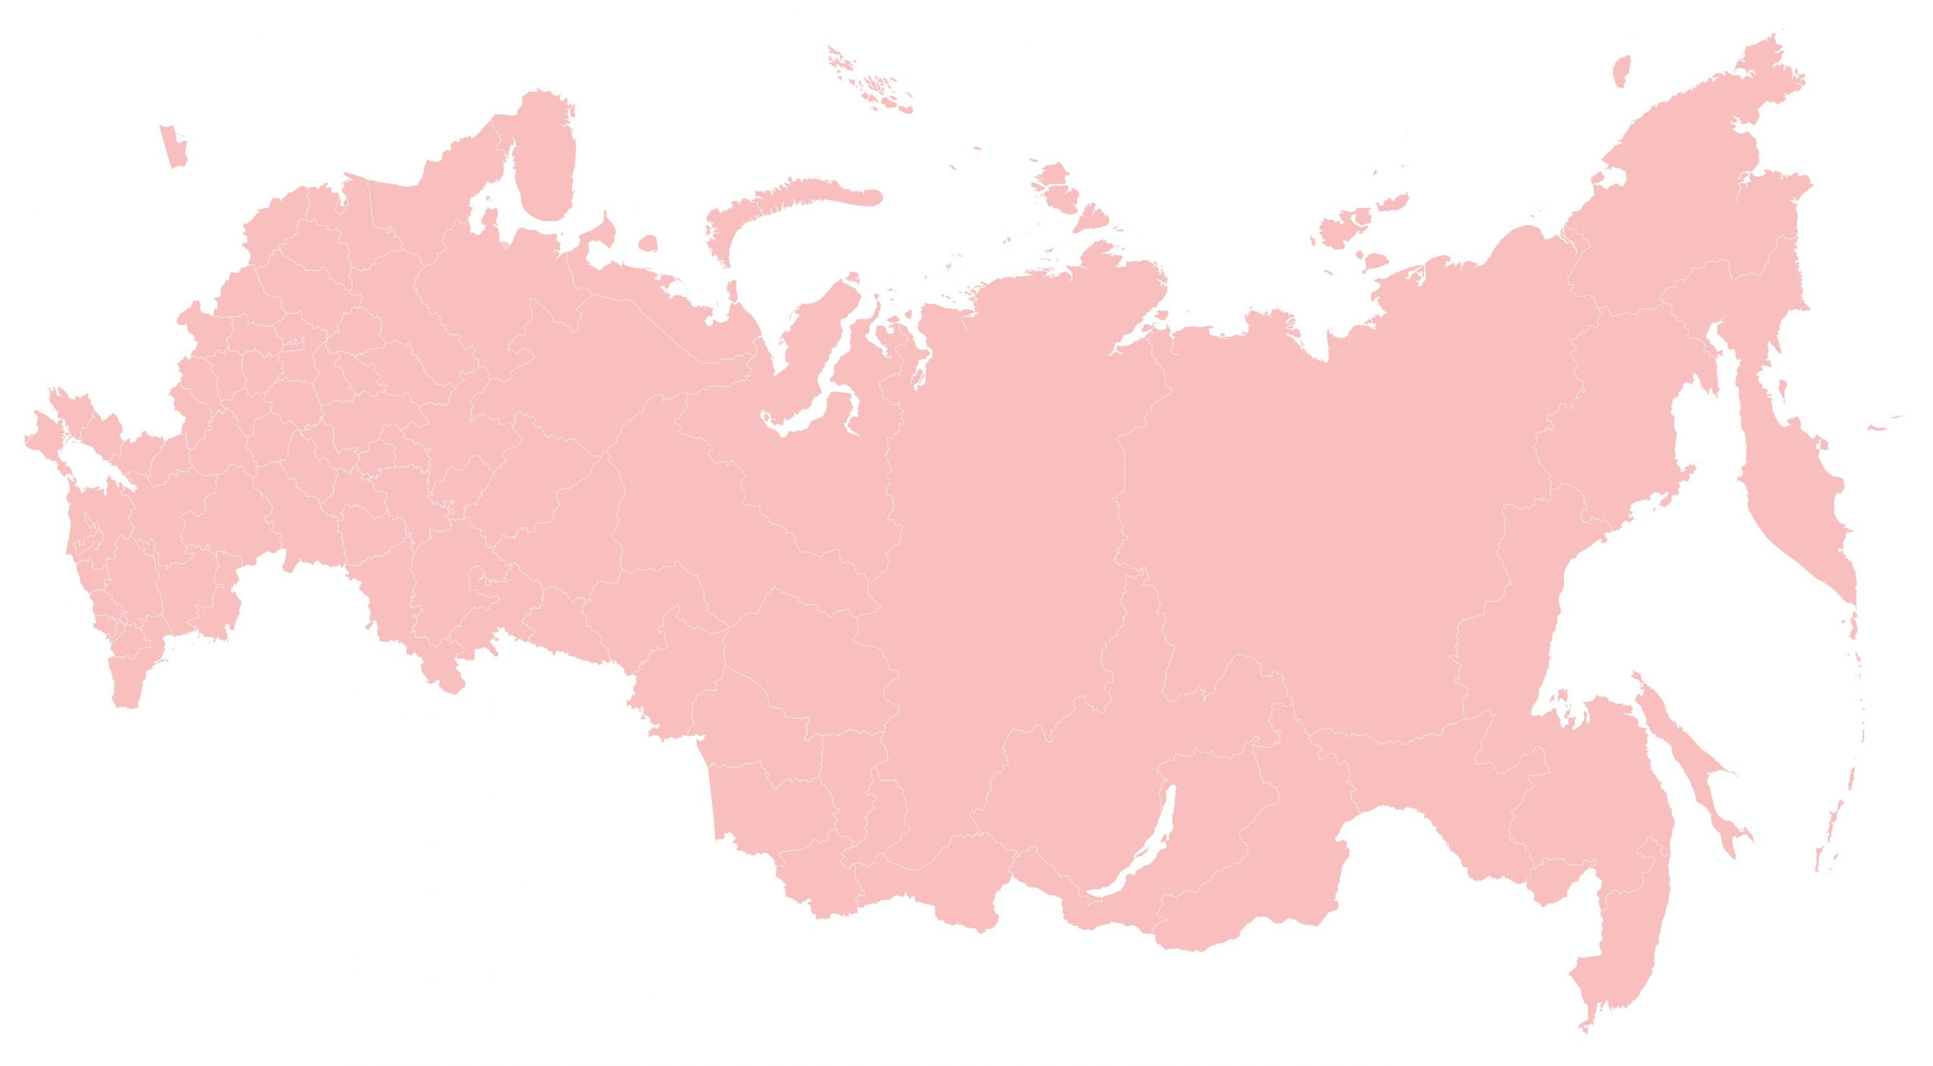
ОСНОВНЫЕ ВЕКТОРЫ РАЗВИТИЯ РОССИЙСКОЙ ШКОЛЫ
ТРАДИЦИОННЫЕ РОССИЙСКИЕ ДУХОВНО-НРАВСТВЕННЫЕ ЦЕННОСТИ
ПОВЫШЕНИЕ АВТОРИТЕТА И СТАТУСА ПЕДАГОГА (НАСТАВНИКА)
ЕДИНОЕ
ОБРАЗОВАТЕЛЬНОЕ
ПРОСТРАНСТВО
ИНФОРМАЦИОННЫЕ ТЕХНОЛОГИИ, ДОПОЛНЯЮЩИЕ СИСТЕМУ ОБРАЗОВАНИЯ
ОБРАЗОВАТЕЛЬНЫЙ
СУВЕРЕНИТЕТ
ВСЕ ЛУЧШЕЕ В ОТЕЧЕСТВЕННОЕ ОБРАЗОВАНИЕ

Slide 3
ТРАДИЦИОННЫЕ ДУХОВНО-НРАВСТВЕННЫЕ ЦЕННОСТИ
ЖИЗНЬ
ДОСТОИНСТВО
КОЛЛЕКТИВИЗМ
СОЗИДАТЕЛЬННЫЙ ТРУД
ВЗАИМОПОМОЩЬ И ВЗАИМОУВАЖЕНИЕ
ПАТРИОТИЗМ
ПРИОРИТЕТ ДУХОВНОГО НАД МАТЕРИАЛЬНЫМ
ГРАЖДАНСТВЕННОСТЬ
ГУМАНИЗМ
ВЫСОКИЕ НРАВСТВЕННЫЕ ИДЕАЛЫ
СЛУЖЕНИЕ ОТЕЧЕСТВУ И ОТВЕТСТВЕННОСТЬ ЗА ЕГО СУДЬБУ
КРЕПКАЯ СЕМЬЯ
МИЛОСЕРДИЕ
ПРАВА И СВОБОДЫ ЧЕЛОВЕКА
СПРАВЕДЛИВОСТЬ
ИСТОРИЧЕСКАЯ ПАМЯТЬ И ПРЕЕМСТВЕННОСТЬ ПОКОЛЕНИЙ
ЕДИНСТВО НАРОДОВ РОССИИ
ВСЕ ЛУЧШЕЕ В ОТЕЧЕСТВЕННОЕ ОБРАЗОВАНИЕ

Slide 4
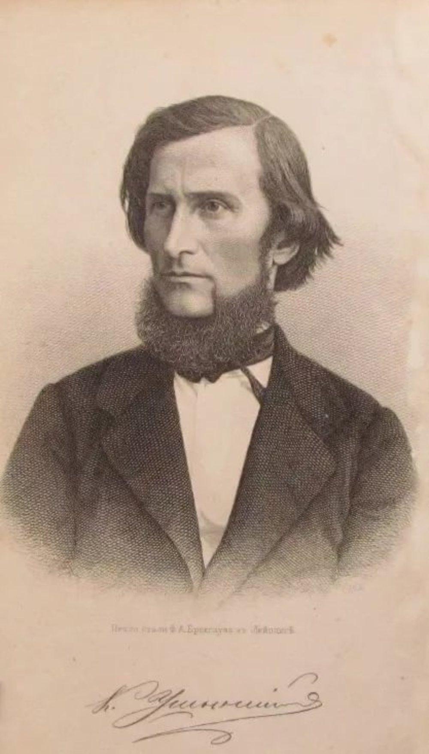
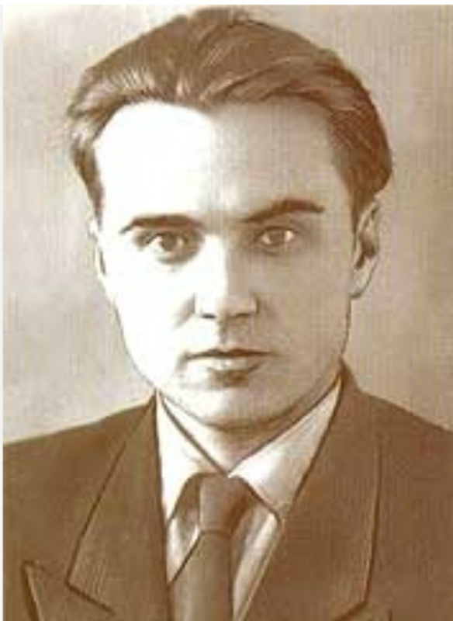
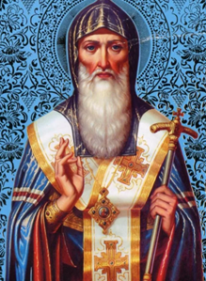
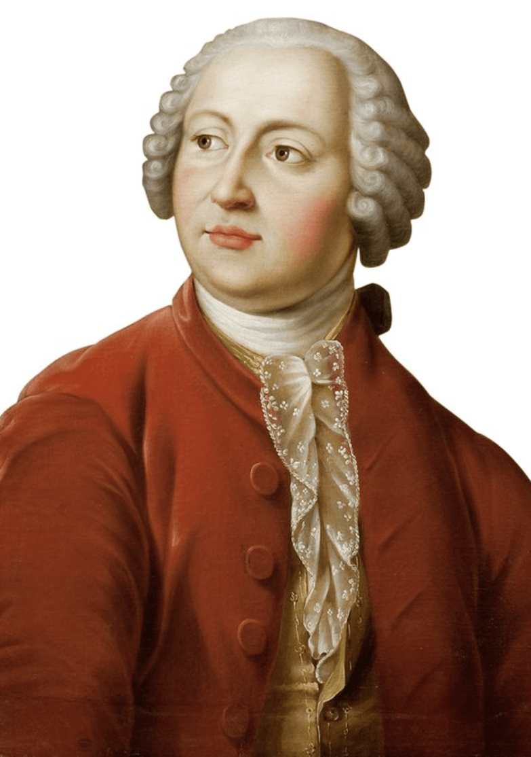
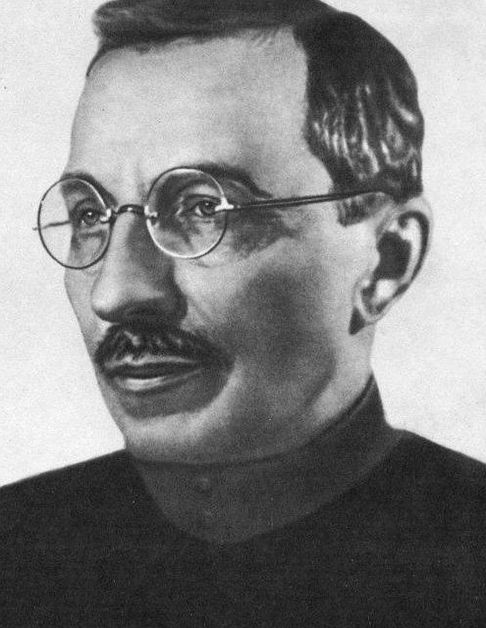
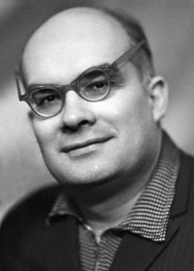
ОСНОВЫ ТРАДИЦИОННОЙ РОССИЙСКОЙ ПЕДАГОГИКИ
Василий Никитич
Татищев
(1686 -1750)
«Разговор о пользе наук
и училищ»
Константин Дмитриевич
Ушинский
(1823 -1870)
«Человек как предмет
воспитания»
Василий Александрович
Сухомлинский
(1918-1970)
«Сердце отдаю детям»
Святитель Иларион
«Слово о Законе и Благодати»
Михаил Васильевич
Ломоносов
(1711 -1765)
«Регламенты», «Российская грамматика»
Антон Семенович
Макаренко
(1888 -1939)
«Педагогическая поэма»
Игорь Петрович
Иванов
(1923 — 1992)
«Коллективное творческое
воспитание»
Общественный
идеал
Коллективное «соборное» воспитание
Развитие личности первично в отношении получения знаний
Преображение
человека
Приоритет фундаментальной подготовки
ВСЕ ЛУЧШЕЕ В ОТЕЧЕСТВЕННОЕ ОБРАЗОВАНИЕ

Slide 5
ПРИНЦИПЫ РОССИЙСКОЙ ШКОЛЫ
ЕДИНСТВО ОБУЧЕНИЯ И ВОСПИТАНИЯ
ЦЕННОСТНО-СМЫСЛОВОЙ АСПЕКТ ОБРАЗОВАНИЯ
ФОРМИРОВАНИЕ БАЗОВЫХ НАВЫКОВ, ВСЕСТОРОННЕЕ РАЗВИТИЕ ЛИЧНОСТИ
КОМПЛЕКСНЫЙ ПОДХОД В ОБУЧЕНИИ
ВОСПИТАНИЕ ГРАЖДАНИНА И ПАТРИОТА ОТЕЧЕСТВА
ДОСТУПНОСТЬ И КАЧЕСТВО ОБРАЗОВАНИЯ
ТРИЕДИНСТВО: УЧИТЕЛЬ (ВОСПИТАТЕЛЬ) – УЧЕНИК – РОДИТЕЛЬ
ПОСТОЯННОЕ РАЗВИТИЕ С ОПОРОЙ НА ТРАДИЦИИ
ВСЕ ЛУЧШЕЕ В ОТЕЧЕСТВЕННОЕ ОБРАЗОВАНИЕ

Slide 6
ЕДИНОЕ ОБРАЗОВАТЕЛЬНОЕ ПРОСТРАНСТВО
ЕДИНЫЕ ОБРАЗОВАТЕЛЬНЫЕ СТАНДАРТЫ И ПРОГРАММЫ
ЕДИНАЯ ПРОГРАММА ВОСПИТАНИЯ
ЕДИНЫЕ
УЧЕБНИКИ
ЕДИНЫЕ ТРЕБОВАНИЯ К ОБРАЗОВАТЕЛЬНОЙ ИНФРАСТРУКТУРЕ
ЕДИНЫЕ МИРОВОЗЗРЕНЧЕСКИЕ ПОДХОДЫ
ЕДИНАЯ ИНФОРМАЦИОННАЯ СРЕДА
ЕДИНАЯ СИСТЕМА УПРАВЛЕНИЯ И ФИНАНСИРОВАНИЯ
РАВНЫЙ ДОСТУП И ОБРАЗОВАТЕЛЬНЫЕ ВОЗМОЖНОСТИ
ВСЕ ЛУЧШЕЕ В ОТЕЧЕСТВЕННОЕ ОБРАЗОВАНИЕ

Slide 7
ИНФОРМАЦИОННЫЕ ТЕХНОЛОГИИ
Обеспечение 100% общеобразовательных организаций материально-технической базой для внедрения цифровой образовательной среды
Обеспечение информационной безопасности
Федеральная государственная информационная система «Моя школа»
Федеральный реестр электронно-образовательных ресурсов
Переподготовка педагогов с целью обеспечения безопасного и эффективного применения информационных технологий в процессе обучения и воспитания
ВСЕ ЛУЧШЕЕ В ОТЕЧЕСТВЕННОЕ ОБРАЗОВАНИЕ

Slide 8
СМЕНА ПЕДАГОГИЧЕСКОГО ВЕКТОРА
БЫЛО
СТАЛО
человек, максимально адаптированный к рынку труда
гармонично развитая личность
человек, интегрированный в глобальный мир
патриот – гражданин России
индивидуализация, индивидуальные траектории
социализация, социальные сборки
технологическое мышление, обучение технологическим навыкам
системное мышление, обучение пониманию и системному анализу
ВСЕ ЛУЧШЕЕ В ОТЕЧЕСТВЕННОЕ ОБРАЗОВАНИЕ

Slide 9
МЕТОДОЛОГИЯ ЦЕЛОСТНОГО ОБРАЗОВАНИЯ
ОБУЧЕНИЕ
ВОСПИТАНИЕ
РАЗВИТИЕ
знания
умения
навыки
ценностно-ориентированный подход
теория развивающего обучения
классический подход
практико-ориентированный подход
методология отечественной педагогики
ФЛАГМАНСКИЕ ШКОЛЫ – образовательные модели с учетом образовательных запросов регионов РФ
ВСЕ ЛУЧШЕЕ В ОТЕЧЕСТВЕННОЕ ОБРАЗОВАНИЕ

Slide 10
МЕТОДОЛОГИЯ ЦЕЛОСТНОГО ВОСПИТАНИЯ
Справедливый миропорядок
Различие добра и зла
Традиционные российские духовно-нравственные ценности
МИРОВОЗЗРЕНИЕ
Общероссийская гражданская идентичность
Историческая память, преемственность поколений
Единство многонационального и
многоконфессионального российского народа
Патриотизм, служение Отечеству
ВСЕ ЛУЧШЕЕ В ОТЕЧЕСТВЕННОЕ ОБРАЗОВАНИЕ

Slide 11
УКАЗ ПРЕЗИДЕНТА РОССИЙСКОЙ ФЕДЕРАЦИИ О НЕКОТОРЫХ ВОПРОСАХ СОВЕРШЕНСТВОВАНИЯ СИСТЕМЫ ВЫСШЕГО ОБРАЗОВАНИЯ
ВСЕ ЛУЧШЕЕ В ОТЕЧЕСТВЕННОЕ ОБРАЗОВАНИЕ

Slide 12
НОРМАТИВНО-ПРАВОВАЯ БАЗА РАЗВИТИЯ НАЦИОНАЛЬНОЙ СИСТЕМЫ ОБРАЗОВАНИЯ
Федеральный закон «Об образовании в Российской Федерации» (от 29.12.2012 № 273);
Указ Президента РФ «О стратегии национальной безопасности Российской Федерации» (от 02.07.2021 № 400);
Указ Президента РФ «Об утверждении Основ государственной политики по сохранению и укреплению традиционных российских духовно-нравственных ценностей» (от 09.11.2022 № 809);
Указ Президента РФ «Об утверждении Концепции гуманитарной политики Российской Федерации за рубежом» (от 05.09.2022 № 611);
Указ Президента РФ «Об утверждении Основ государственной культурной политики» (от 24.12.2014 № 808);
Распоряжение Правительства РФ «Об утверждении Стратегии развития воспитания в Российской Федерации на период до 2025 года» (от 29.05.2015 № 996).
ВСЕ ЛУЧШЕЕ В ОТЕЧЕСТВЕННОЕ ОБРАЗОВАНИЕ

Slide 13
СОДЕРЖАТЕЛЬНЫМ ЯДРОМ ИДЕОЛОГИЧЕСКИХ КООРДИНАТ РАЗВИТИЯ НАЦИОНАЛЬНОЙ СИСТЕМЫ ОБРАЗОВАНИЯ В РОССИИ ЯВЛЯЕТСЯ ЛЮБОВЬ К РОДИНЕ
«Любовь к Родине – это основа всей нашей жизни, на которую опирается вся российская история».
В.В.Путин
ВСЕ ЛУЧШЕЕ В ОТЕЧЕСТВЕННОЕ ОБРАЗОВАНИЕ

Slide 14
СТРАТЕГИЧЕСКАЯ ЦЕЛЬ
построение и развитие суверенной системы образования, основанной на лучших традициях и практиках отечественной педагогики
ВСЕ ЛУЧШЕЕ В ОТЕЧЕСТВЕННОЕ ОБРАЗОВАНИЕ

